Slide 1
Πρακτικη εφαρμογη στην ειδiκοτητα
Ειδικότητα:Τεχνικός Αισθητικός Ποδολογίας-Καλλωπισμού νυχιών και Ονυχοπλαστικής
Εξάμηνο Α’
Μάθημα:Πρακτική Εφαρμογή στην ειδικότητα
Ματοπούλου Ελένη
Θεσσαλονίκη 2020

Slide 2
Υλικά που χρησιμοποιούνται για την περιποίηση της παλάμης και του πέλματος.
Τα υλικά που χρησιμοποιούμε για την περιποίηση της παλάμης είναι:
-αντισηπτικό
-κρέμα πίλινγκ
-μάσκα
-παραφίνη και
-αιμοστατικό
Τα υλικά που χρησιμοποιούμε για την περιποίηση του πέλματος είναι όλα τα παραπάνω και κερατολυτική λοσιόν (ειδική λοσιόν που μαλακώνει τις σκληρύνσεις και υπερκερατώσεις και βοηθά να δουλεύονται πιο εύκολα.
(ΕΡΩΤΗΣΗ ΠΙΣΤΟΠΟΙΗΣΗΣ-ΟΜΑΔΑ Β’-ΕΙΔΙΚΕΣ ΕΡΩΤΗΣΕΙΣ)

Slide 3
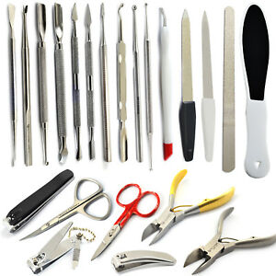
Τα εργαλεία που χρησιμοποιούνται για την περιποίηση της παλάμης, του πέλματος και των ονύχων.
Σπρωχτηράκι
Ξυλάκια
Πενσάκι επωνυχίων
Κόπτης νυχιών
Εξολκέας
Λίμες
Βουρτσάκι ονυχόσκονης
Ράσπα
Τροχός και φρέζες –εξαρτήματα τροχού
(ΕΡΩΤΗΣΗ ΠΙΣΤΟΠΟΙΗΣΗΣ-ΟΜΑΔΑ Β’-ΕΙΔΙΚΕΣ ΕΡΩΤΗΣΕΙΣ)

Slide 4
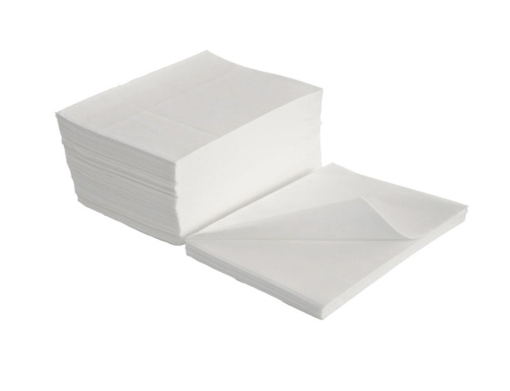
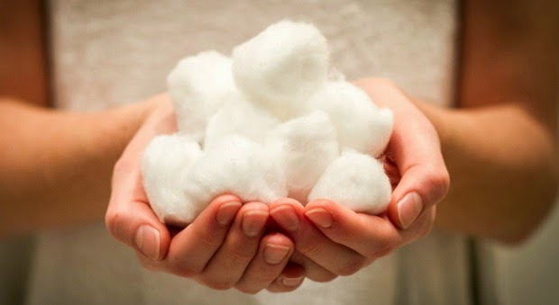
Υλικά που χρησιμοποιούνται για την περιποίηση των νυχιών.
1.Πετσέτες:Πρέπει να είναι αποστειρωμένες, βαμβακερές και να μην αφήνουν χνούδια. Χρησιμοποιούνται σε διάφορα μεγέθη για να καλύψουν το μαξιλαράκι των χεριών, για το σκούπισμα των ποδιών ή των χεριών.
2.Βαμβάκι:Το βαμβάκι είναι ένα υλικό απολύτως απαραίτητο ακριβώς γιατί χρησιμοποιείται ευρέως και σε πολλές περιπτώσεις. Το βαμβάκι καλής ποιότητας δεν “μαδάει”, είναι εύπλαστο και απορροφητικό. Στο μανικιούρ χρησιμοποιείται κατά την αφαίρεση του χρωματιστού βερνικιού ή κατά την εφαρμογή καλλυντικών προϊόντων. Ιδιαίτερα εύχρηστα, είναι τα βαμβάκια που είναι κομμένα σε μικρά τετράγωνα κομματάκια.

Slide 5
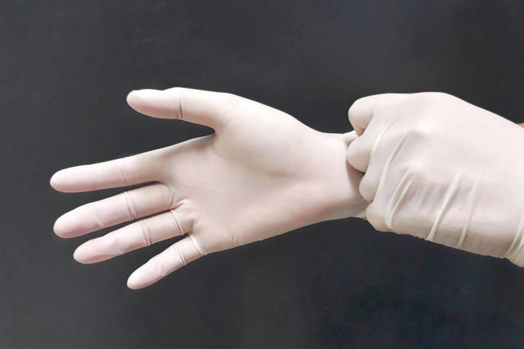
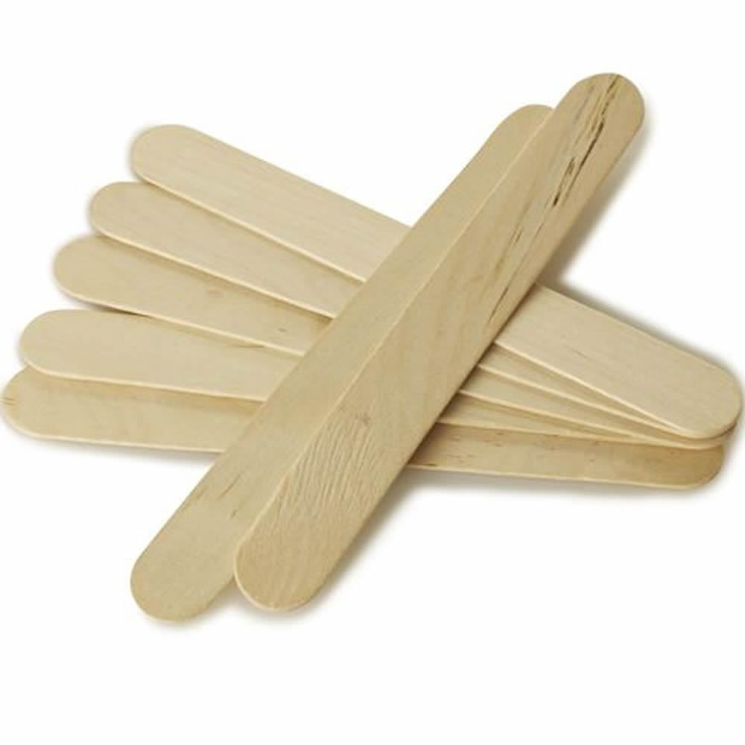
3.Αποστεριωμένη σπάτουλα:Την χρησιμοποιούμε κάθε και για μία φορά που θέλουμε να πάρουμε κάποια ποσότητα καλλυντικού προϊόντος από τη συσκευασία βάζου. Οι σπάτουλες που μπορούν να χρησιμοποιηθούν, είναι ξύλινες, πλαστικές ή μεταλλικές. Δεν μας ενδιαφέρει τόσο το υλικό κατασκευής της, όσο η χρήση της.
4.Οινόπνευμα:Χρησιμοποιείται το λευκό οινόπνευμα για την απολύμανση των εργαλείων και των χεριών και την απομάκρυνση λιπαρότητας από τα νύχια.
5.Γάντια:Στην απλή περιποίηση νυχιών χρησιμοποιούνται:
-ιατρικά γάντια(πλαστικά) από την τεχνίτρια για την εφαρμογή της απλής περιποίησης νυχιών
-διάφανα(νάιλον) για τη θεραπεία της παραφίνης
-πετσετέ για τη θεραπεία της παραφίνης

Slide 6
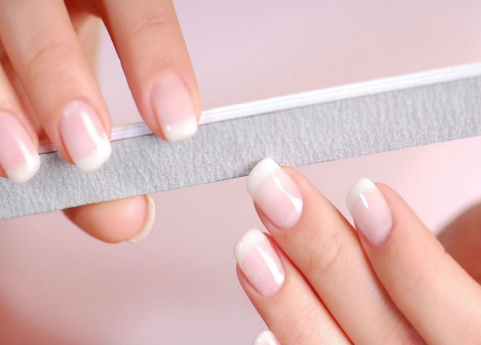
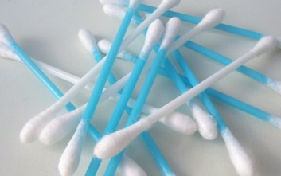
6.Μπατονέτες:Χρησιμοποιούνται για την αφαίρεση βερνικιού από τα νύχια ή για την εφαρμογή υλικών. Είναι μιας χρήσης.
7.Λίμες χάρτινες: Οι χάρτινες λίμες είναι μιας χρήσεως και πετιούνται μετά τη χρήση τους γιατί δεν αποστειρώνονται.
8.Στυπτική πούδρα:Βοηθά να σταματήσουμε κάποια μικρή αιμορραγία που πιθανόν να εμφανιστεί μετά από κάποια εσφαλμένη τεχνική.

Slide 7
ΕΡΩΤΗΣΕΙΣ ΠΙΣΤΟΠΟΙΗΣΗΣ-ΟΜΑΔΑ Β’-ΕΙΔΙΚΕΣ ΕΡΩΤΗΣΕΙΣ
Απάντηση στις ασκήσεις αποστείρωσης- απολύμανσης 10/11/2020
Ποια η διαφορά μεταξύ αποστείρωσης και απολύμανσης.
Απάντηση:
Αποστείρωση ονομάζεται η πράξη ή η διαδικασία κατά την οποία πετυχαίνεται η τελεία καταστροφή όλων των ζωντανών μικροοργανισμών και των σπορών τους. Ο ορισμός αυτός είναι απολυτός. Απολύμανση λέγεται η καταστροφή των φυτικών μικροοργανισμών (μικρόβιων) όχι όμως και των αναπαραγωγικών τους μορφών( σπόρων), εφαρμόζεται σε άψυχα αντικείμενα υλικά και επιφάνειες.

Slide 8
Αναφέρατε τις μεθόδους αποστείρωσης των εργαλείων μανικιούρ-πεντικιούρ.
Απάντηση:
Αποστείρωση των εργαλείων μανικιούρ-πεντικιούρ, μπορούμε να επιτύχουμε με τη βοήθεια των παρακάτω μηχανισμών:
1.Θάλαμος υπεριώδους ακτινοβολίας
2.Κλίβανος ατμού ή κλίβανος ξηράς θερμότητας
3.Υγρός απολυμαντήρας

Slide 9
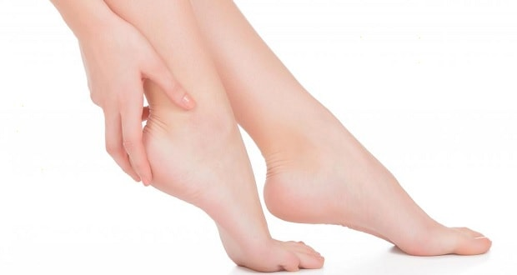
Ευχαριστώ για την προσοχή σας

